Slide 1
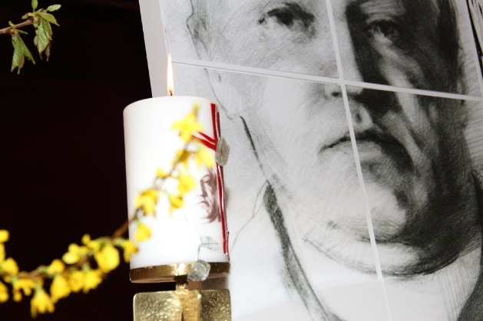

Slide 2
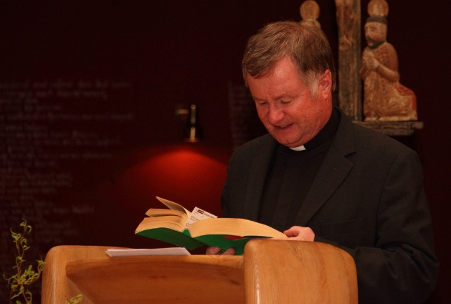

Slide 3
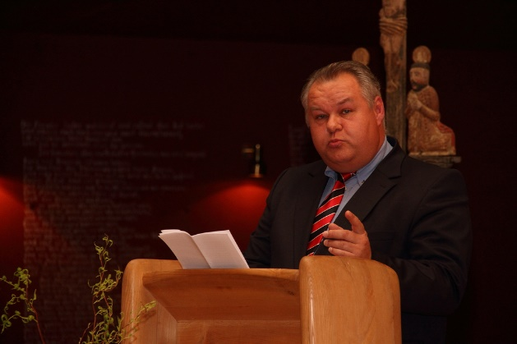

Slide 4
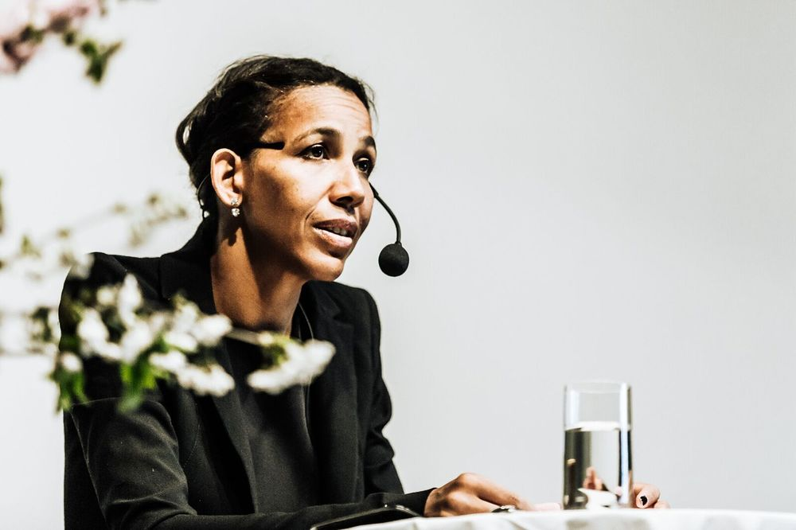

Slide 5
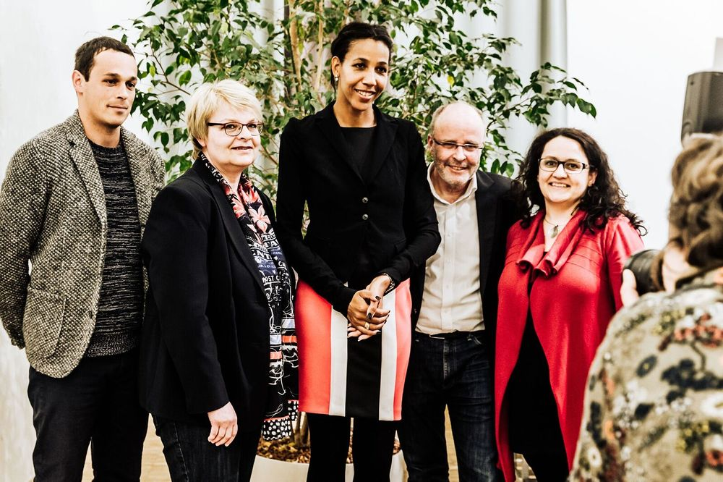

Slide 6


Slide 7
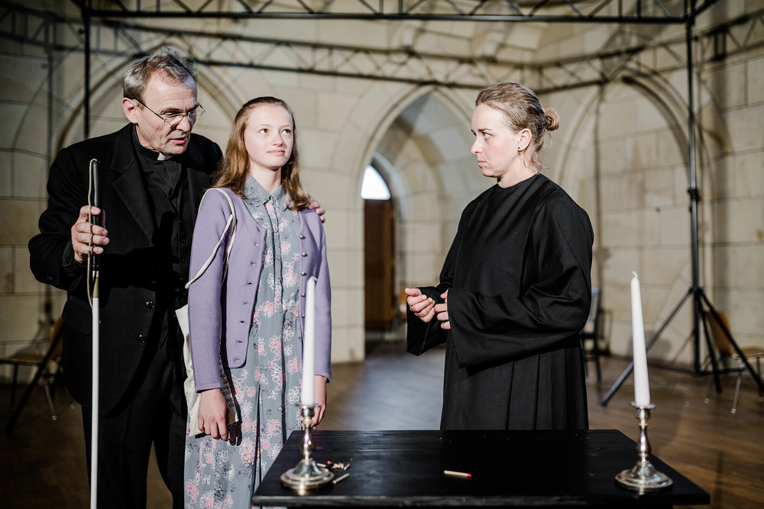

Slide 8
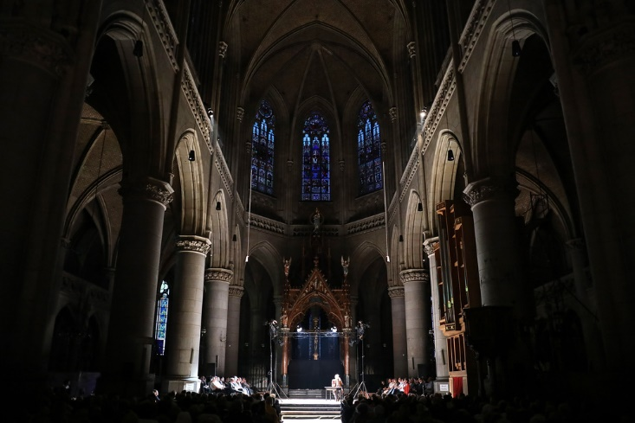

Slide 9
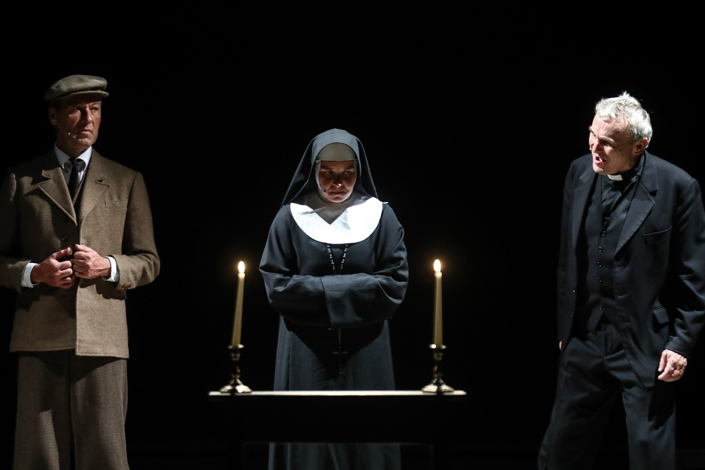

Slide 10
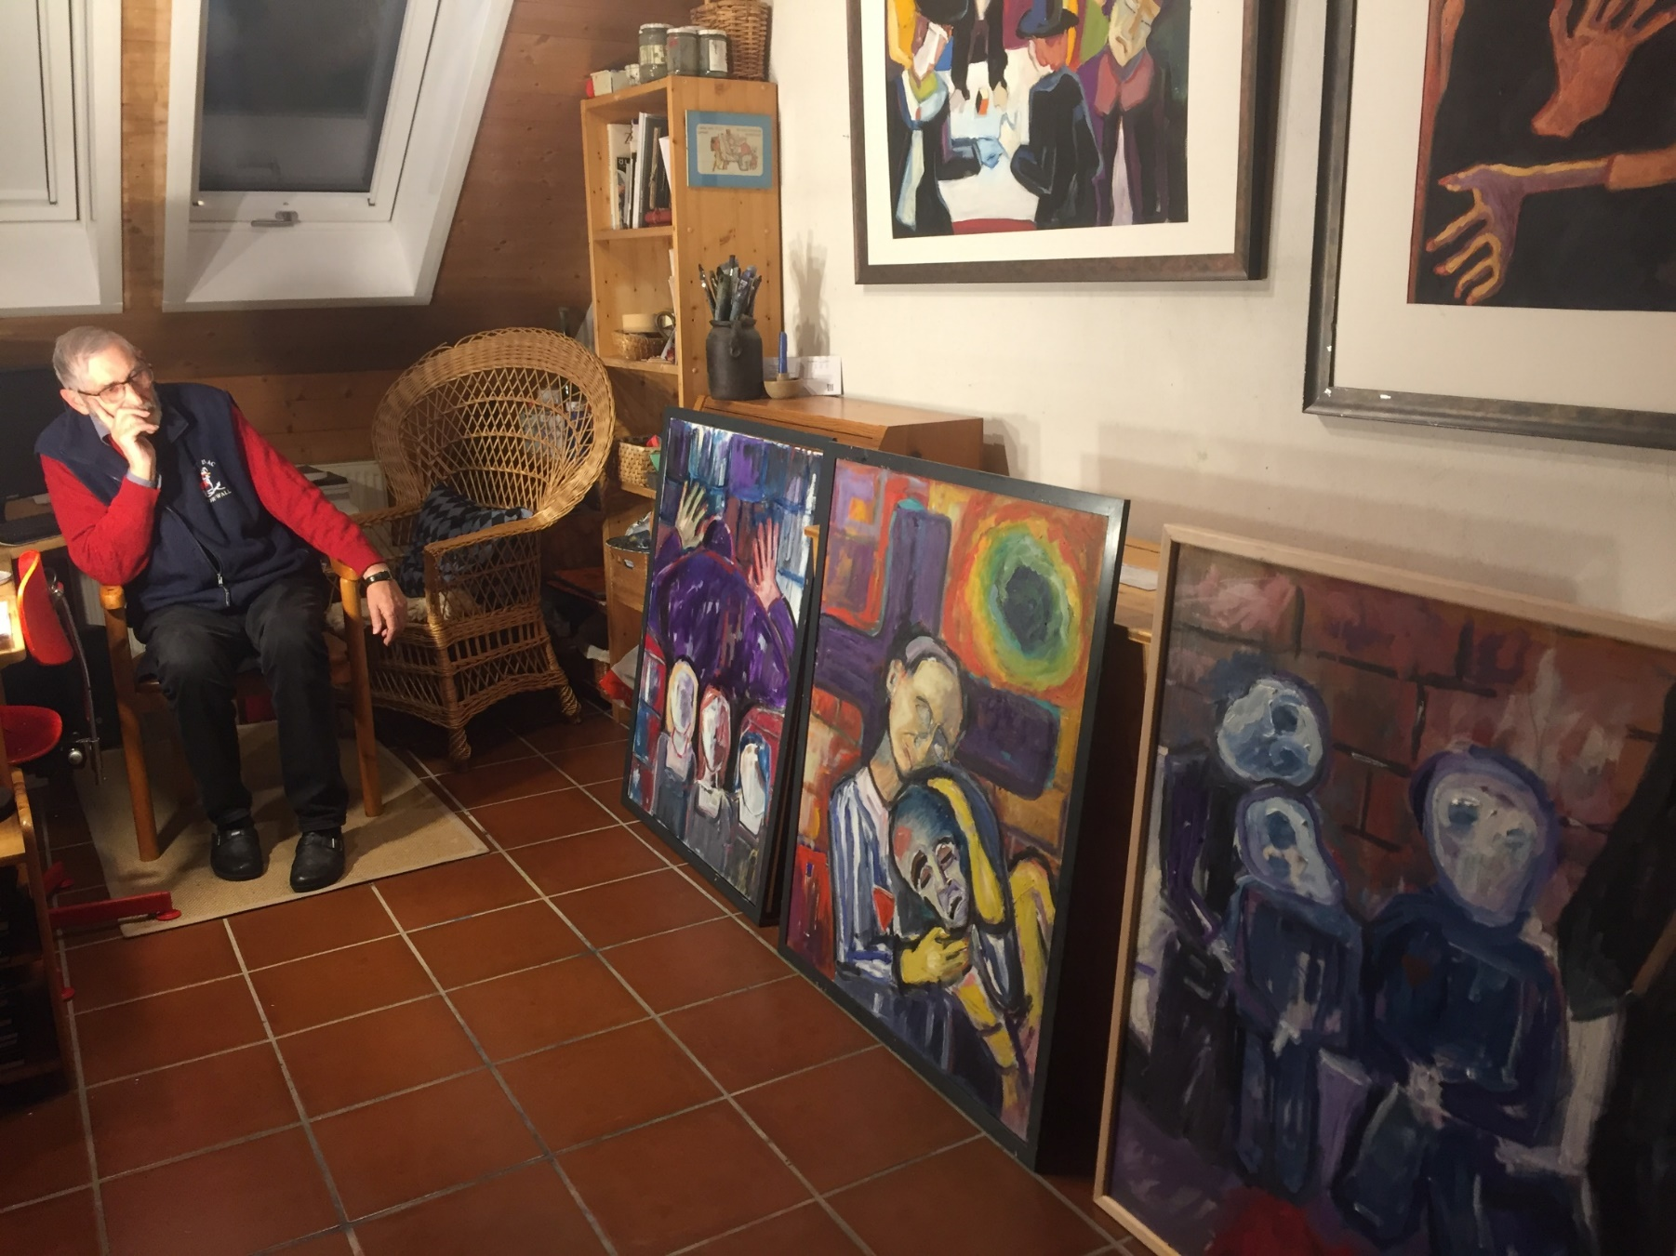

Slide 11
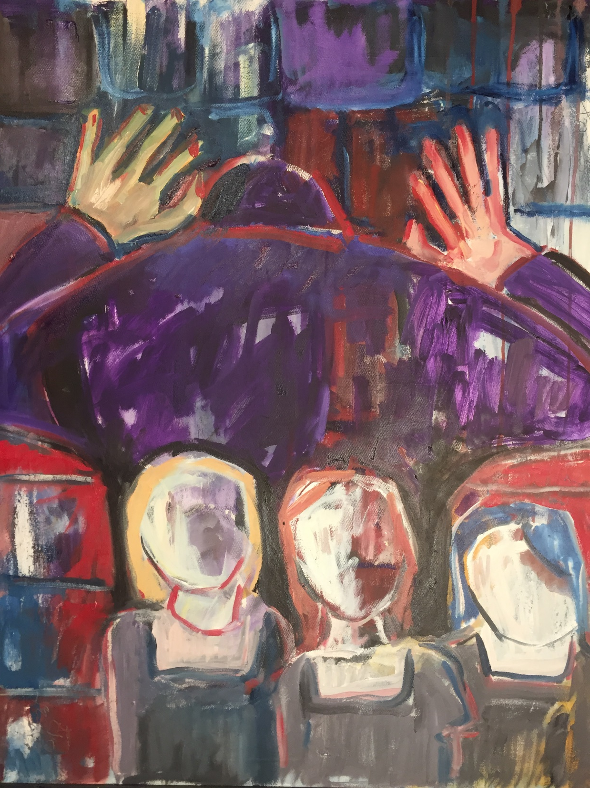

Slide 12
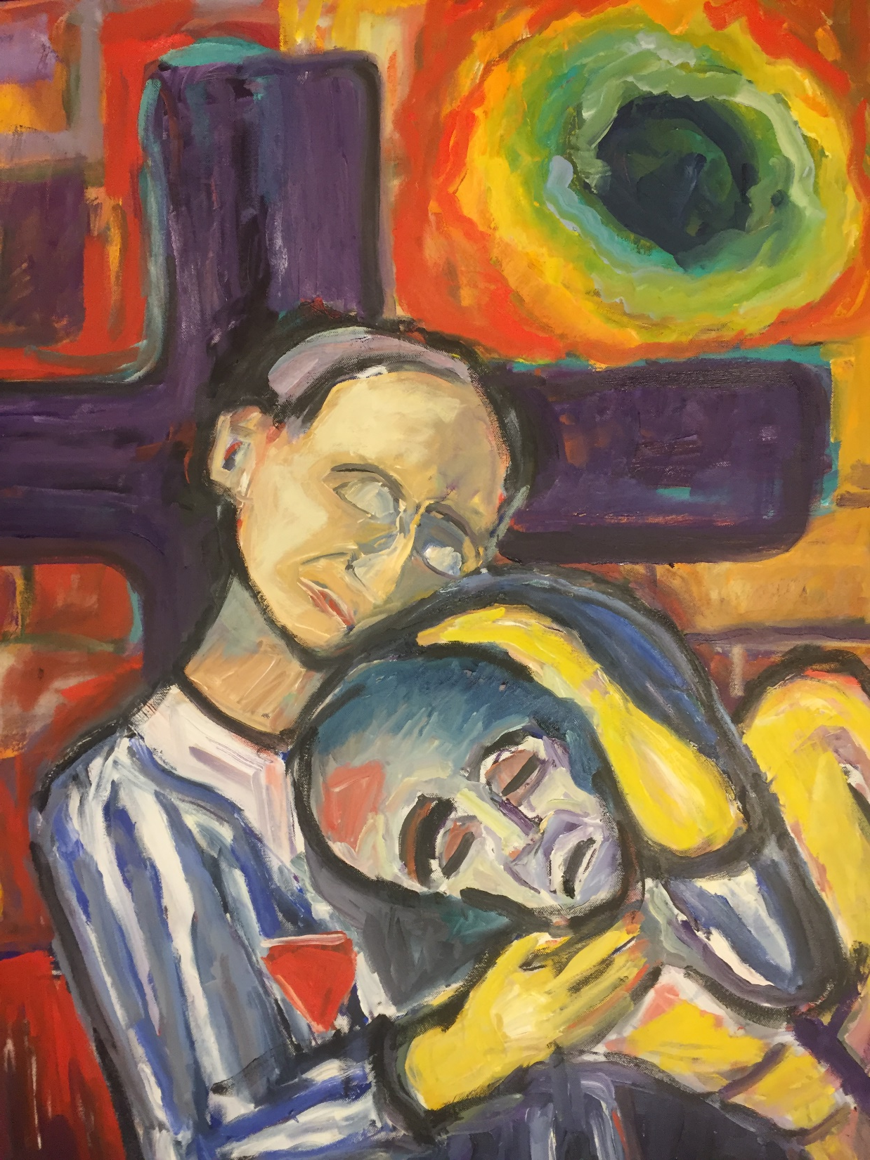

Slide 13
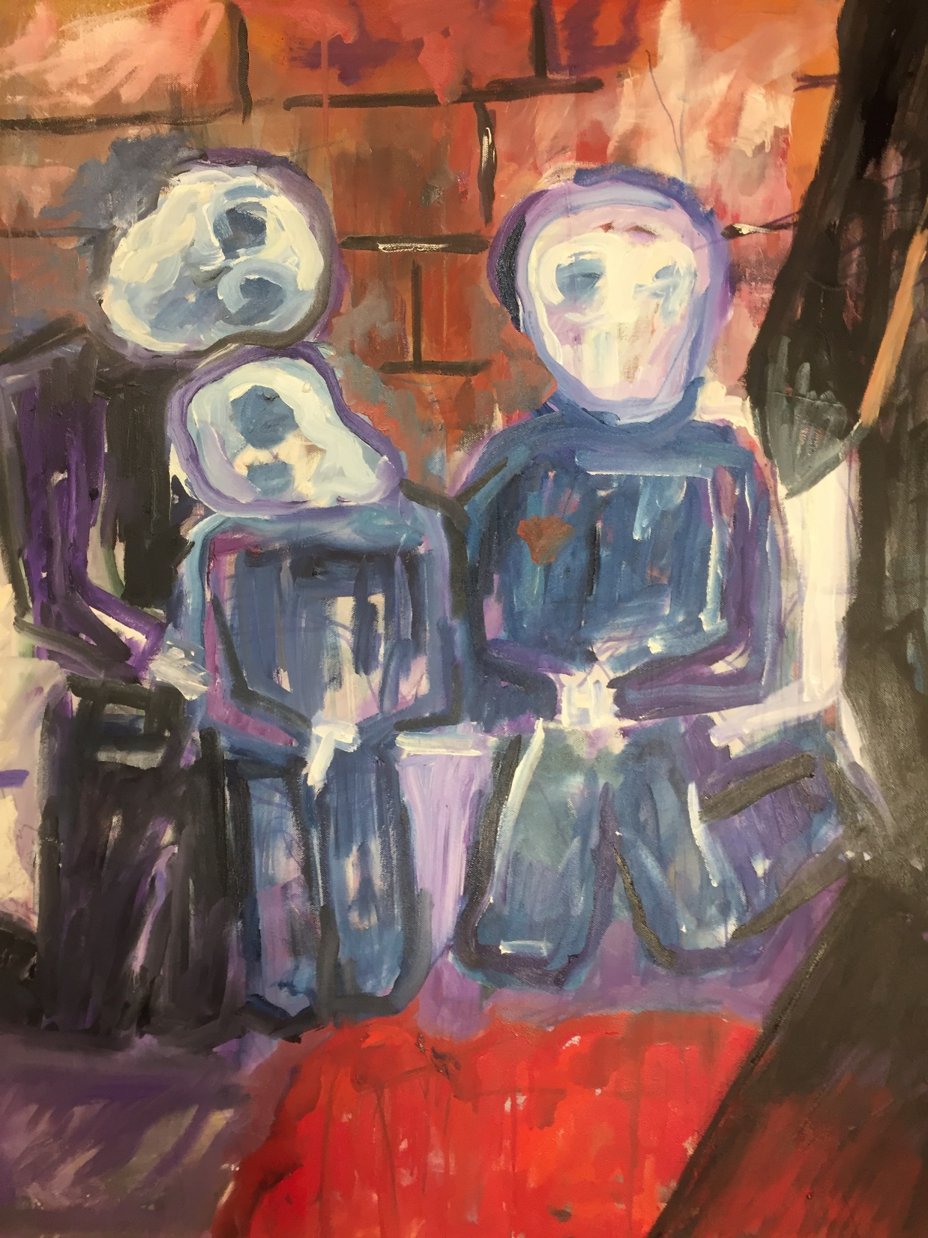

Slide 14
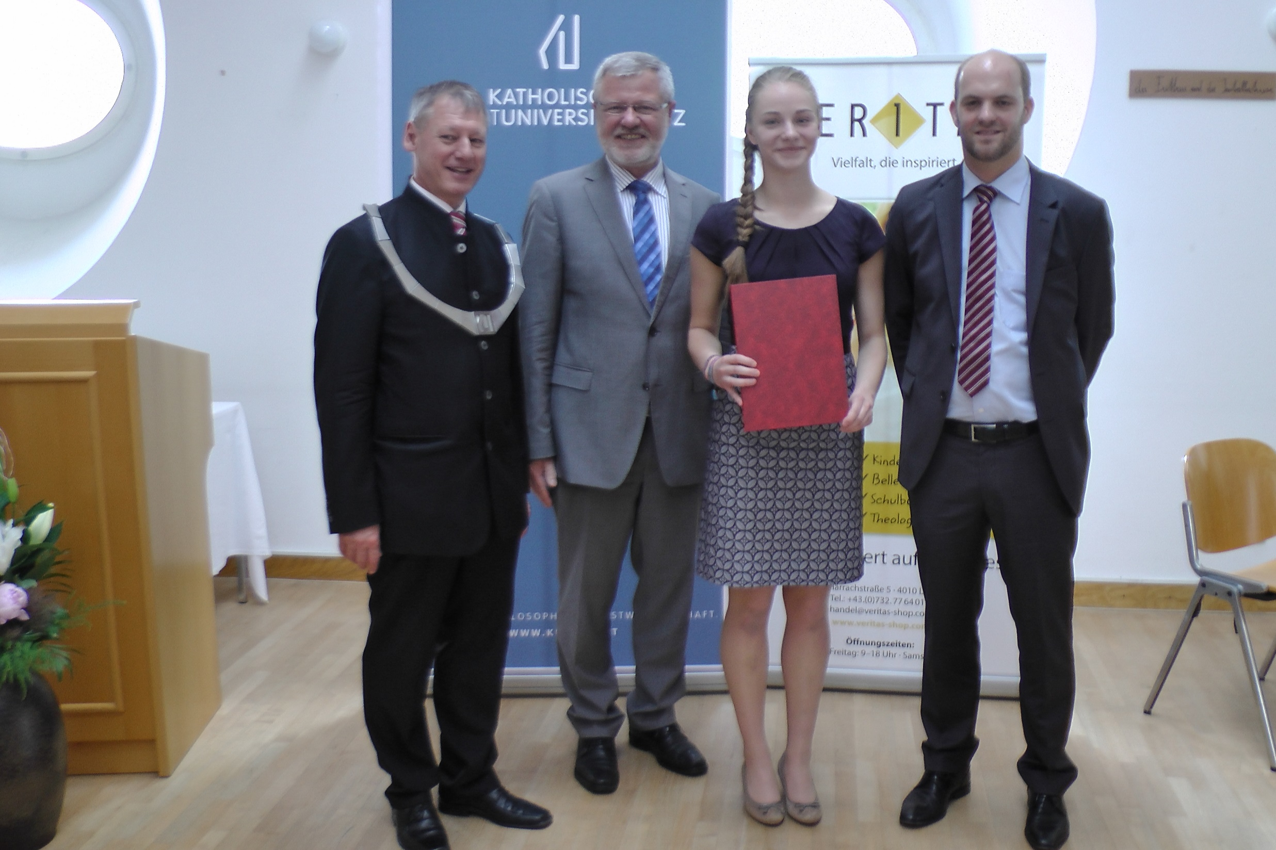

Slide 15
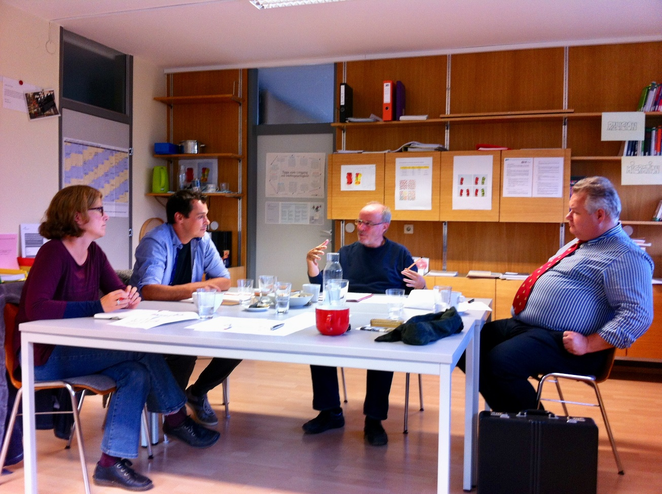

Slide 16


Slide 17


Slide 18
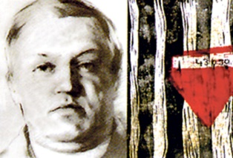
ARCHIV:
Johann Gruber – Sammlung Christoph Freudenthaler
ARCHIV-VERZEICHNIS
I. BIOGRAPHIE
II. REZEPTION
1.Familie - Werdegang
1. Gedenk-organisationen
2. Veranstaltungen
2. Publikationen Gruber´s
3.Kunst
4. Wissenschaft
3. Zeitzeugen
5. Didaktik
6. Liturgie
4. Biographien
7. Kirche
8. Presse
5. Rechtsprechung
9. Mediensammlung
www.johann-gruber.at

Slide 20


